Slide 1
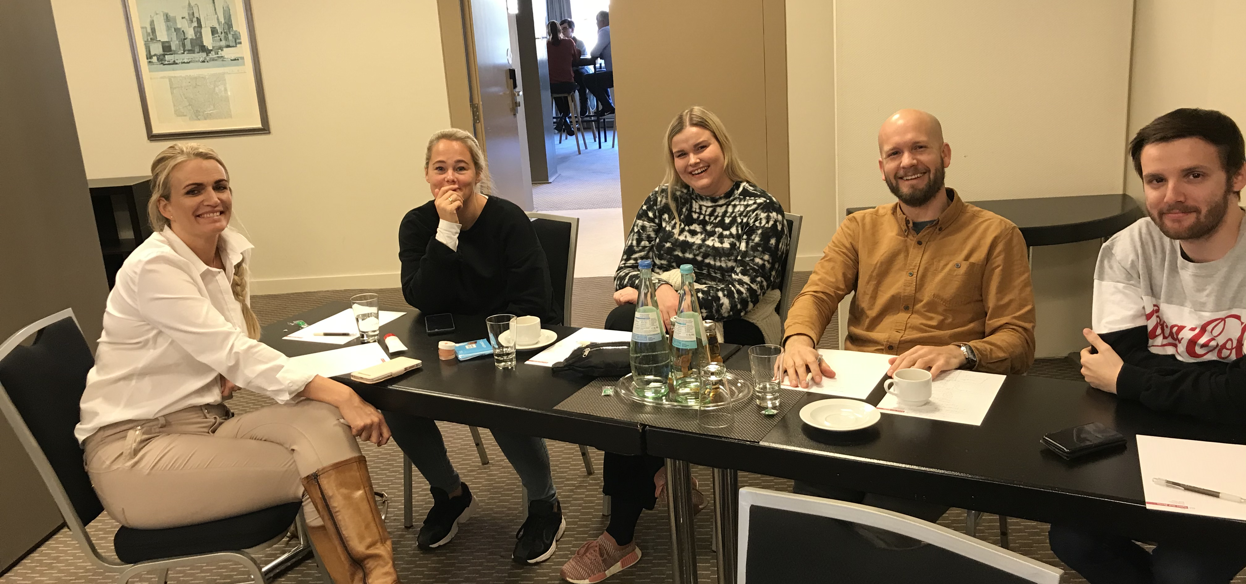
«Ledelse av lærende profesjonsfellesskap»
I regioner, skoler og barnehager
Jan Merok Paulsen
9. desember 2020

Slide 2
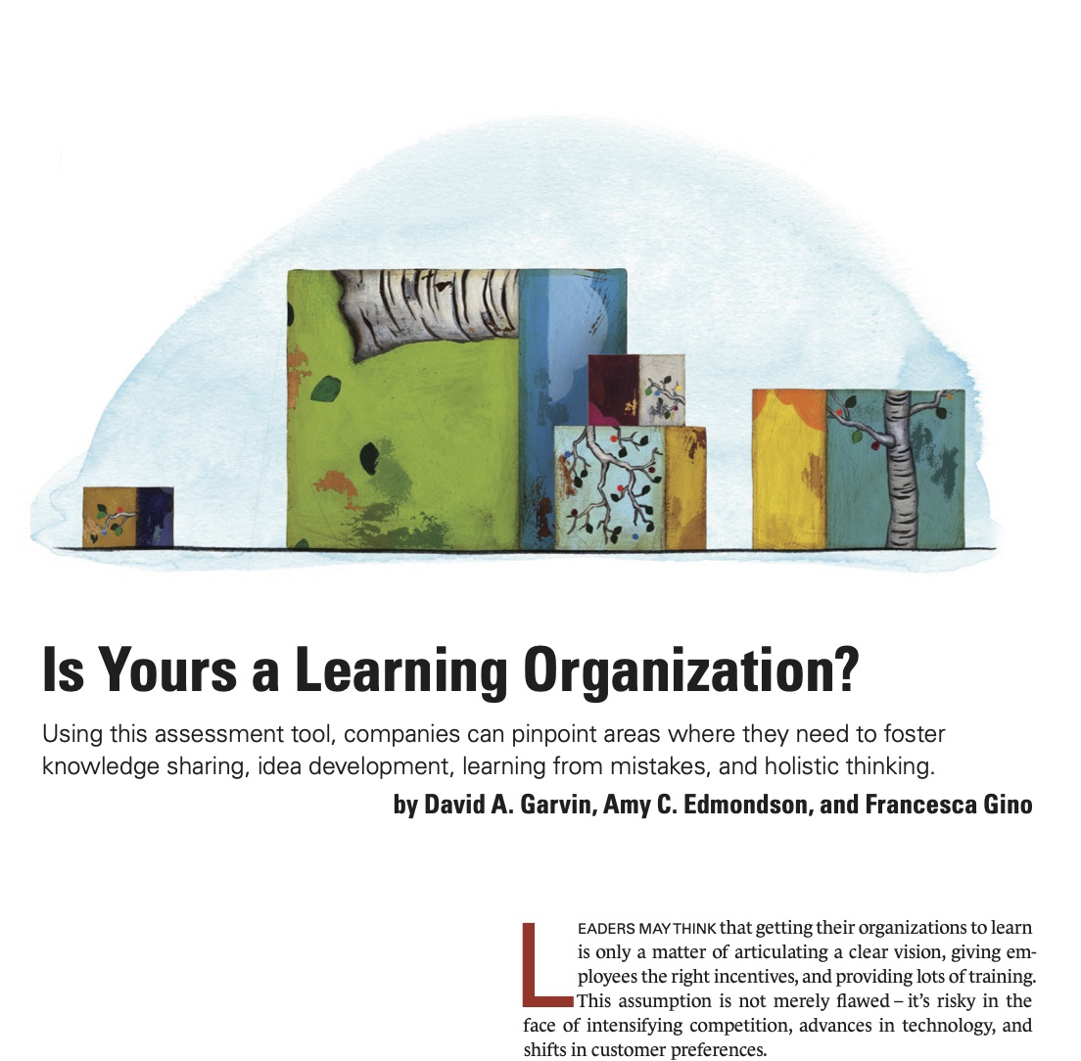
«Grunning av lerretet»
Profesjonsfellesskap og lærende organisasjoner

Slide 3
Barnehagen som lærende organisasjon
Lærende profesjonsfellesskap som må ledes
7. Barnehagen som pedagogisk virksomhet
Barnehagen skal være en pedagogisk virksomhet som skal planlegges og vurderes. Barn og foreldre har rett til medvirkning i disse prosessene. Målet med barnehagen som pedagogisk virksomhet, er å gi barna et tilrettelagt tilbud i tråd med barnehageloven og rammeplanen. For å oppnå dette skal barnehagen være en lærende organisasjon, og det pedagogiske arbeidet skal være begrunnet i barnehageloven og rammeplanen.

Slide 4
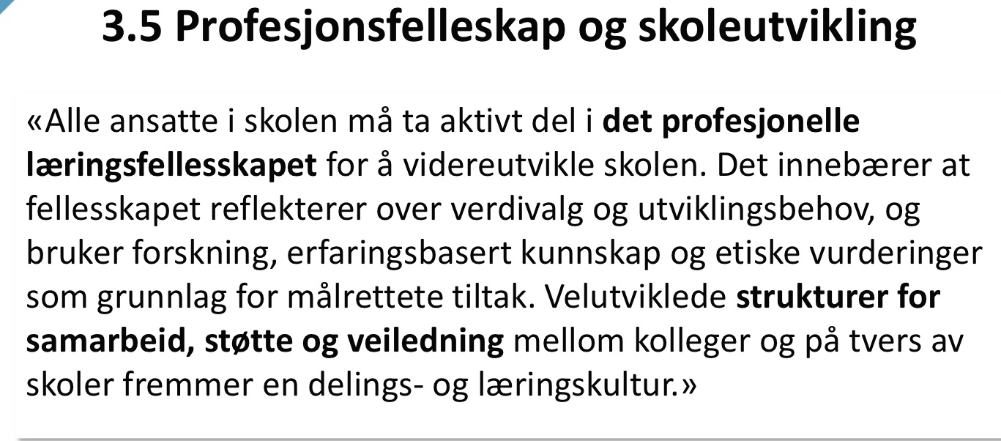

Slide 5
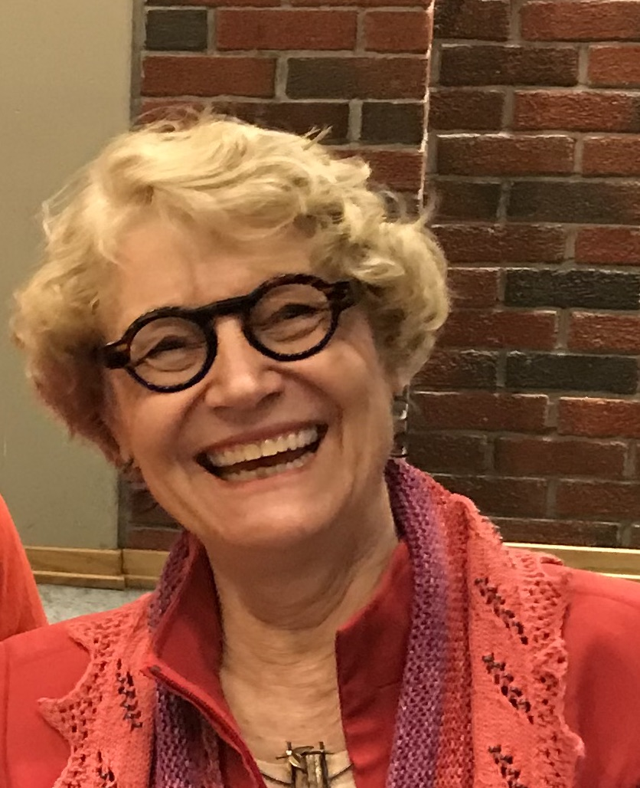
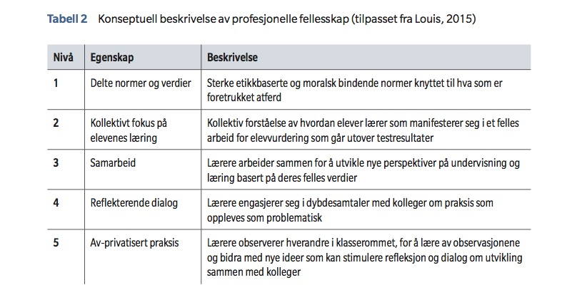
Profesjonelle læringsfellesskap
Kulturelle særtrekk ved de beste
Karen Seashore Louis
«Verdier, normer og grunnleggende forståelser av virksomheten - påvirkes sterkest gjennom praksisutvikling og kollektiv læring»

Slide 6
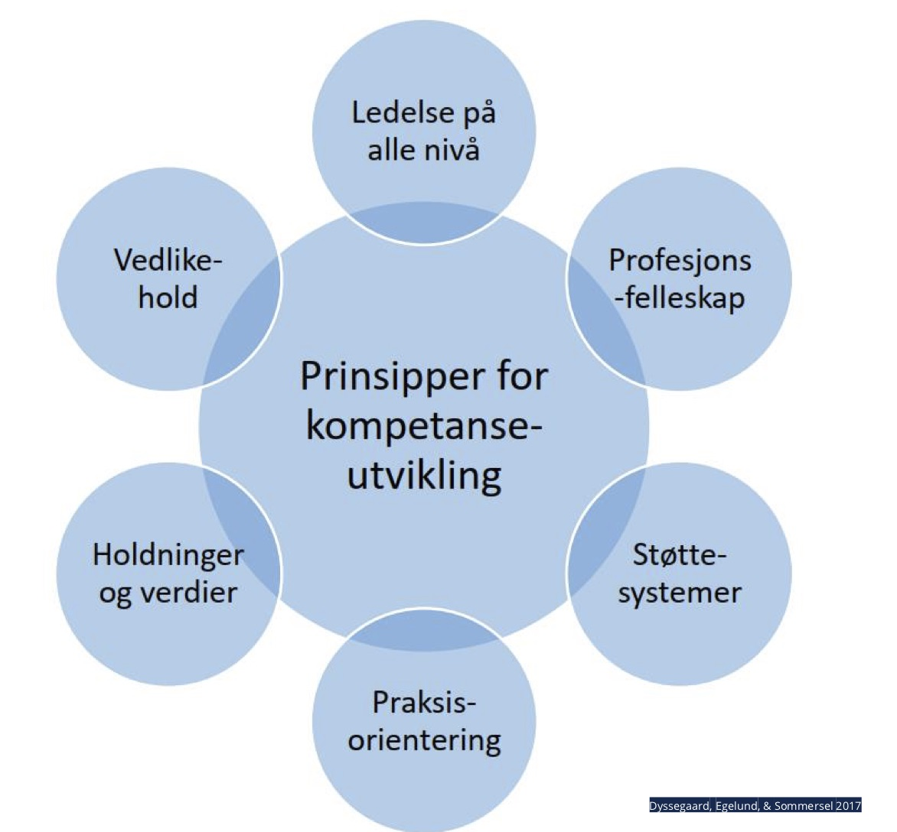
«Læring over grenser»
Regionale innovasjonssystemer

Slide 7
Felles intensjoner
Forpliktende deltakelse
Felles infrastruktur for læring
Deling av ressurser
Gjensidig tillit
Kontinuerlig praksislæring fundert i et felles kunnskapsgrunnlag
Ledelse på flere nivåer

Slide 8
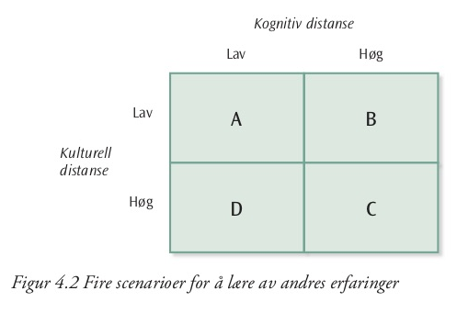
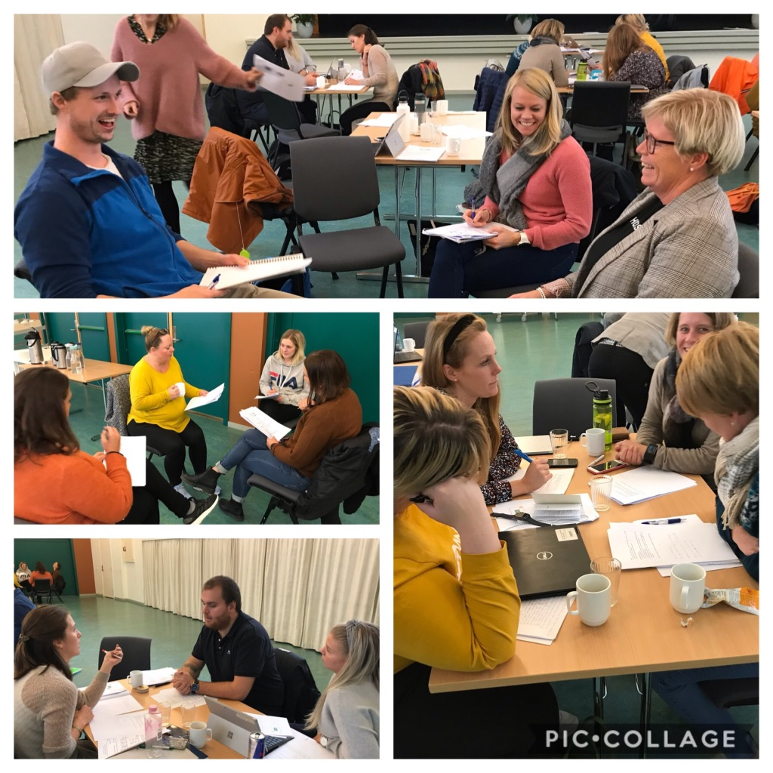
Kognitiv og kulturell distanse
Hvorfor samarbeidslæring kan være vanskelig

Slide 10
Ledere som «dørvakter»
Eksterne omgivelser
1
Tilbuds overskudd
«Prosjekt romantikk»
Lederen som «gatekeeper»
Begrensninger
2
3
Intern kultur
Prosess kapasitet

Slide 11
«Kjernekompetanser i ledelse
Som fremmer kollektiv læring

Slide 12
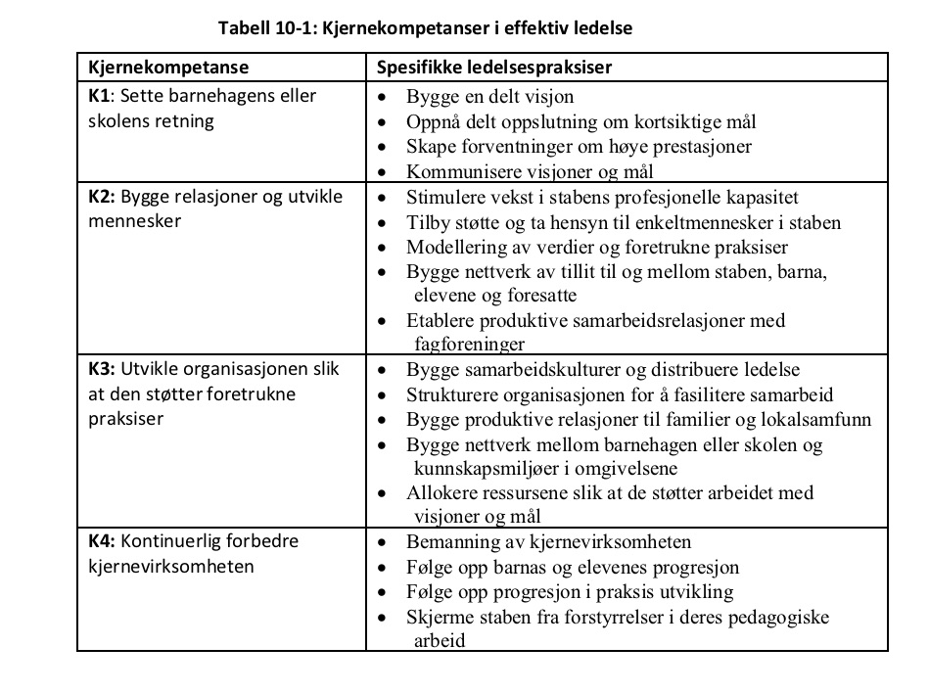

Slide 13
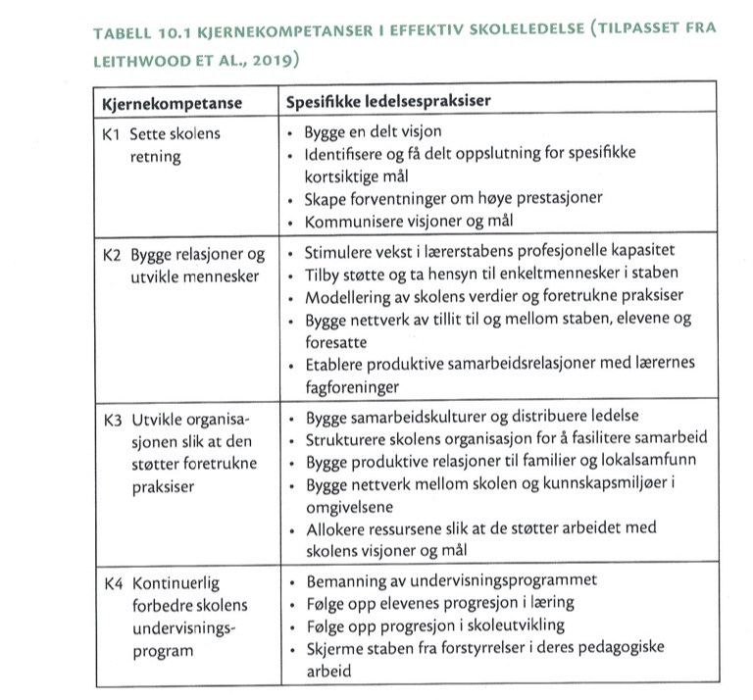
Grupperefleksjon #1
Kjernekompetanser i ledelse

Slide 14
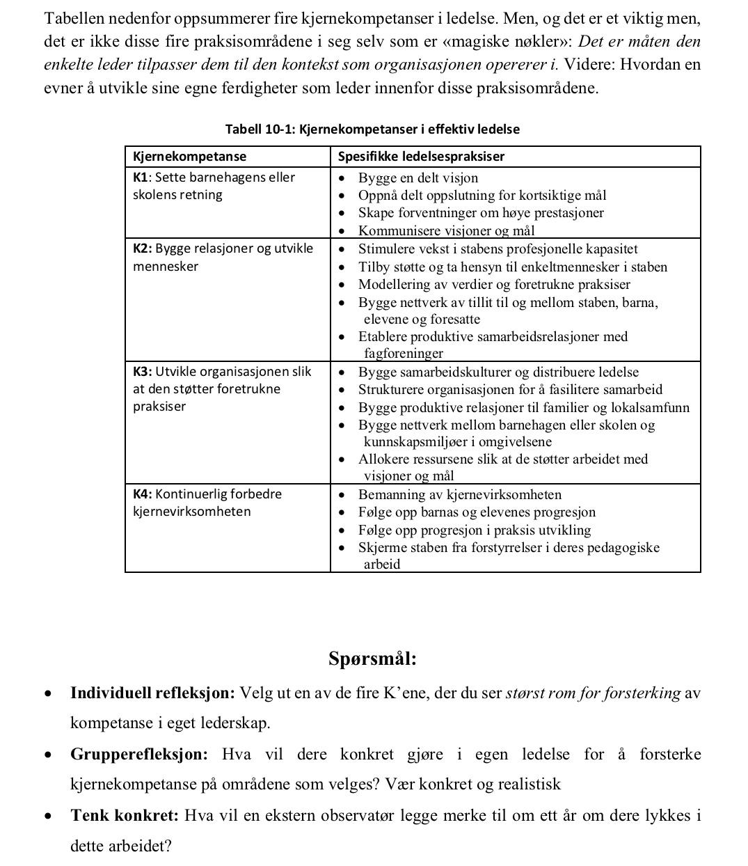

Slide 15
Læringsutfordringer som må håndteres
#1:«Tause ferdigheter»

Slide 16
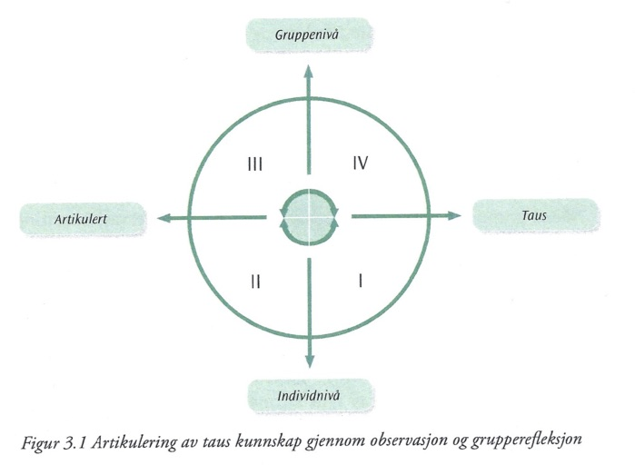
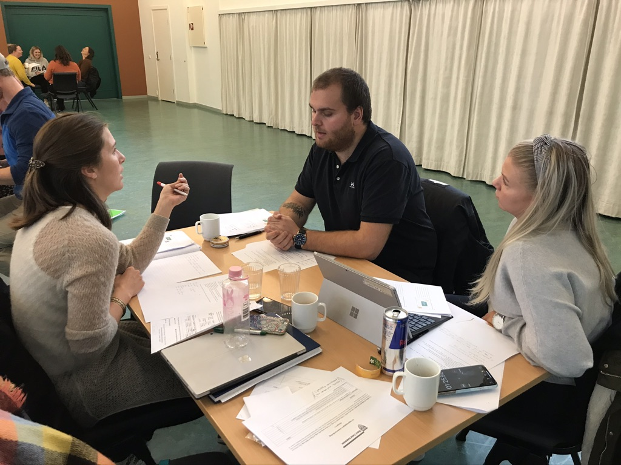
«Knowing without knowing»
Michael Polanyi

